Slide 1

轻量化目标检测系统的设计与实现
姓名: 薄劲阳
学号: 2020115025
专业: 计算机科学与技术
导师: 卜起荣
答辩日期: 2024 年 5 月 21 日

Slide 2
目录
CONTENTS
1. 研究背景及意义
2. YOLO基本原理及网络架构
3. 模型对比实验及结论
4. 成果展示
5. 总结与展望

Slide 3
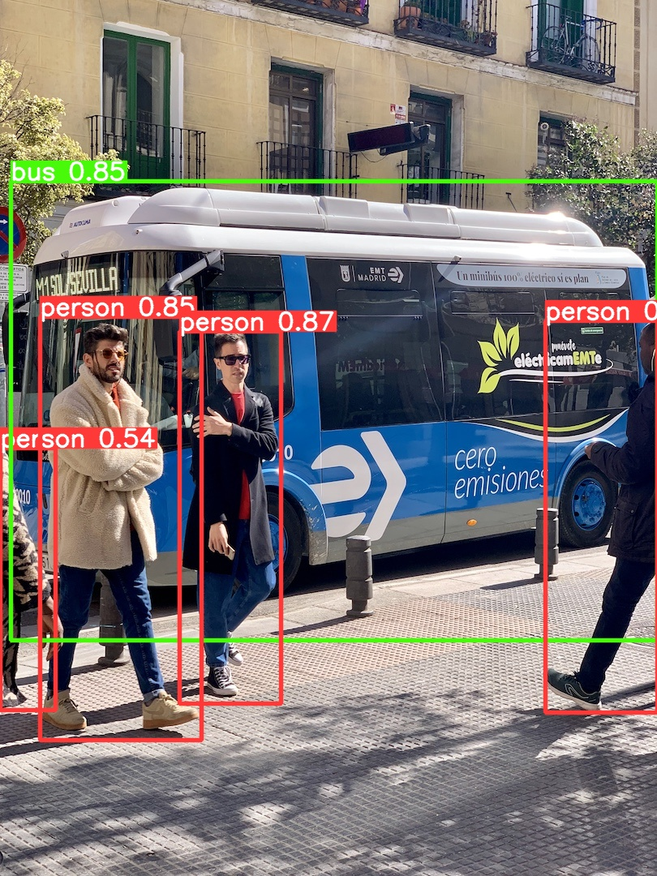
PART ONE
研究背景及意义
题目：轻量化目标检测平台的设计与实现
传统的目标检测算法通常要求较大的模型大小和高计算
复杂度，这会对计算和存储资源造成较大的负担。轻量
化目标检测算法通过优化网络结构、减少参数数量以及
采用高效的计算方式，可以大幅降低算法对资源的需求。
目标检测算法现状：
模型参数多
高计算复杂度
难以部署到嵌入式边缘设备

Slide 4
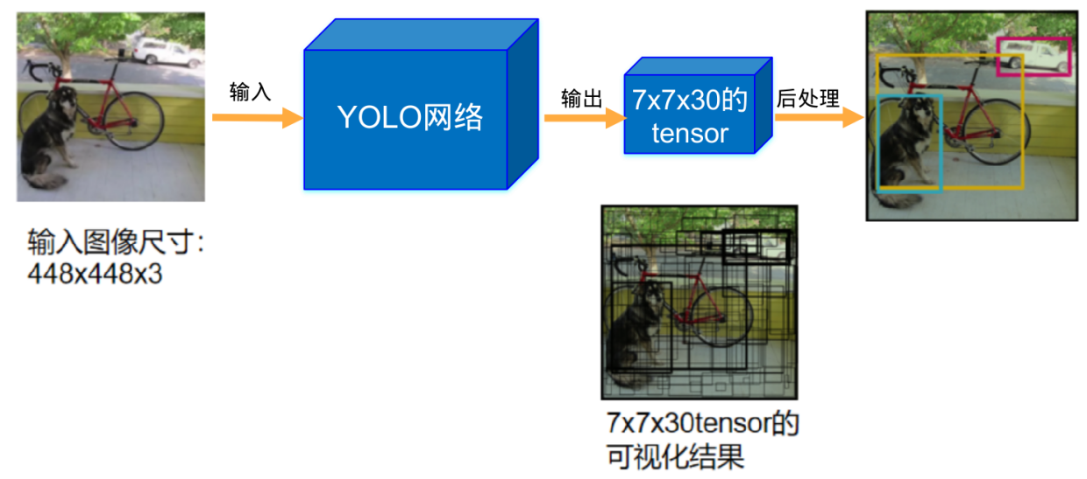
PART TWO
YOLO基本原理及网络架构
YOLO基本原理
将图片输入至网络模型
模型产生一个tensor张量，该张量包含了物体的空间位置和各个类别的概率。
执行后处理步骤，应用非极大值抑制（NMS）算法，去除多余的候选框，最终确定图像中物体的具体位置和类型。

Slide 5
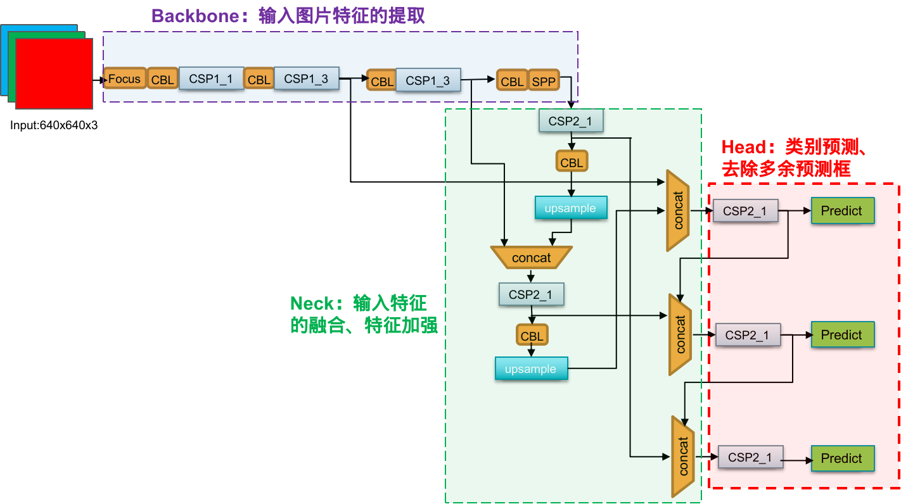
PART TWO
YOLO基本原理及网络架构
YOLOv5网络结构
Backbone结构：核心部分，负责从输入图像中提取关键特征。由Focus、CBL以及CSP组成。Focus模块负责对图像进行Slice切片操作，将高维图像转换为低维图像（会导致增加通道数）。CBL模块是由Conv卷积模块、BatchNorm归一化处理模块、Leaky ReLU激活函数模块组成。CSP由CBL、Res Unit、Conv构成。
YOLOv5网络结构

Slide 6
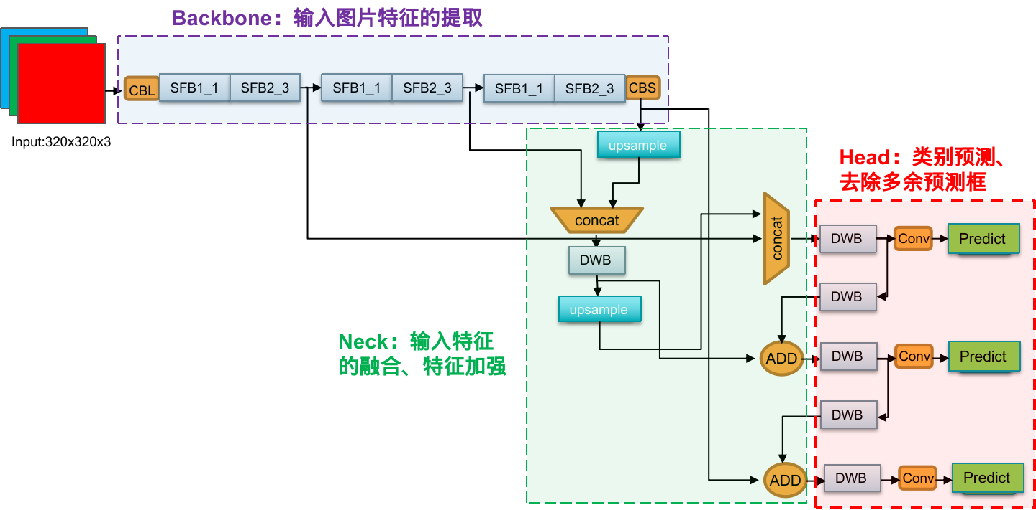
PART TWO
YOLO基本原理及网络架构
YOLOv5-lite网络结构
Backbone结构：由CBL、ShuffleNet结构构成。相比于YOLOv5，去除了Focus层。另外在提取特征模块，使用ShuffleNet替代CSP模块。相比于CSP模块，ShuffleNet减少了缓存的使用。
YOLOv5-lite网络结构

Slide 7
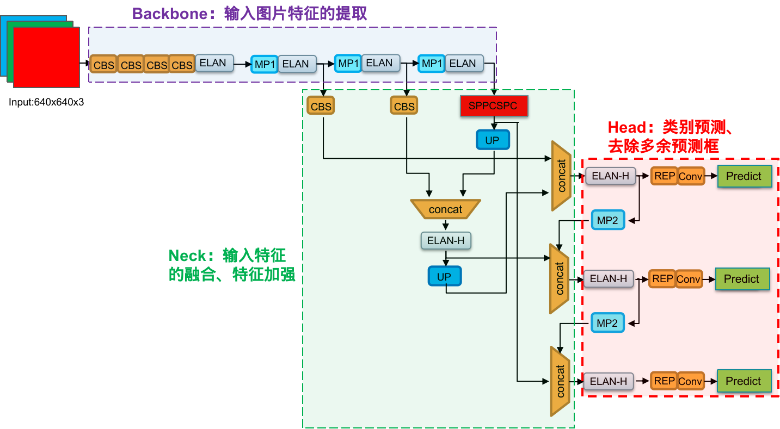
PART TWO
YOLO基本原理及网络架构
YOLOv7网络结构
Backbone结构：YOLOv7的Backbone结构由CBS、ELAN、MP1模块组成。CBS模块由Conv卷积层、BatchNorm归一化层、SiLU激活函数。ELAN则是由5个连续的CBS模块组成。MP1是负责最大池化的模块。模块中存在大量并行的网络结构。
YOLOv7网络结构

Slide 8
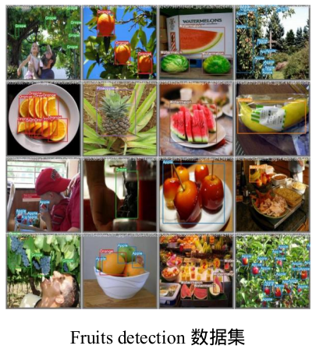
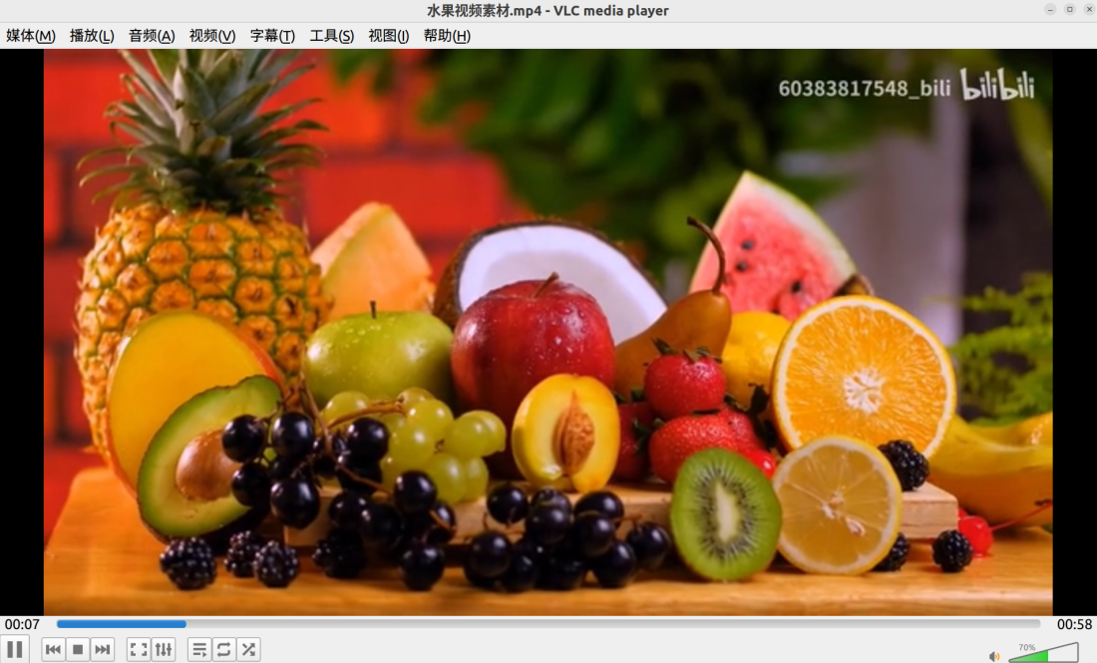
PART THREE
模型对比实验及结论
实验环境
实验数据集
训练好的模型分别在PC端和树莓派上运行
训练数据集采用Fruits detection数据集，
测试数据选择了一段时长58s的水果视频。
PC端平台配置
配置环境 | 版本型号
操作系统 | Ubuntu 22.04.4 LTS
语言 | Python 3.8
CPU | AMD® Ryzen 9 7945hx
GPU | Nvidia GeForce RTX 4060
内存 | 16.0GB
树莓派平台配置
配置环境 | 版本型号
操作系统 | Raspberry Pi OS
语言 | Python 3.8
CPU | BCM2711 SoC
内存 | 4GB
水果视频

Slide 9
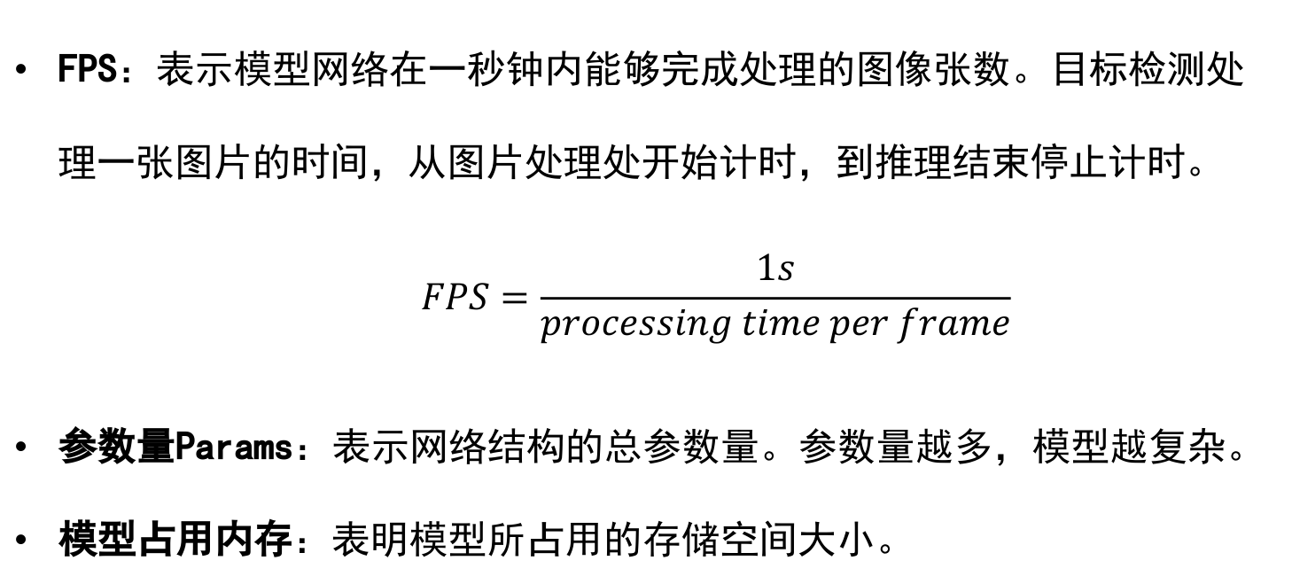
PART THREE
模型对比实验及结论
评测指标
FPS：表示模型网络在一秒钟内能够完成处理的图像张数。目标检测处理一张图片的时间，从图片处理处开始计时，到推理结束停止计时。
$$FPS=\frac{1s}{processing time per frame}$$
参数量Params：表示网络结构的总参数量。参数量越多，模型越复杂。
模型占用内存：表明模型所占用的存储空间大小。

Slide 10
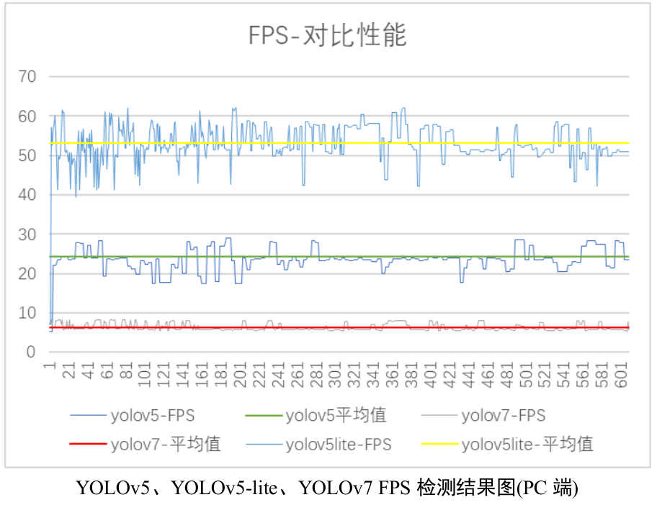
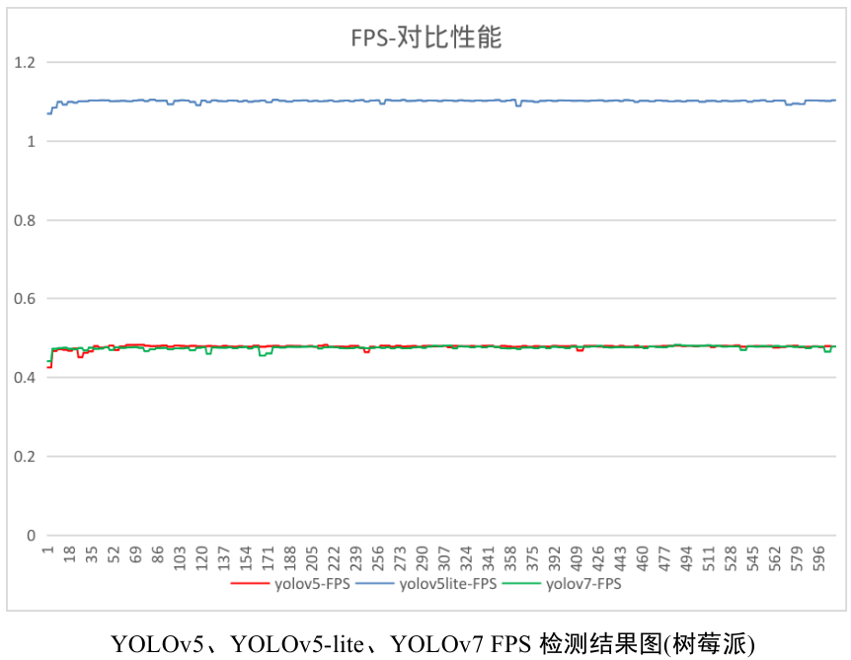
PART THREE
模型对比实验及结论
实验结果
YOLOv5、YOLOv5-lite、YOLOv7在PC端的FPS对比表
YOLOv5、YOLOv5-lite、YOLOv7在树莓派的FPS对比表
目标检测模型 | FPS平均值
YOLOv5 | 24.325
YOLOv5-lite | 53.106
YOLOv7 | 6.330
目标检测模型 | FPS平均值
YOLOv5 | 0.478
YOLOv5-lite | 1.102
YOLOv7 | 0.477

Slide 11
PART THREE
模型对比实验及结论
实验结果
YOLOv5、YOLOv5-lite、YOLOv7的参数量对比
YOLOv5、YOLOv5-lite、YOLOv7的模型占用内存大小对比
目标检测模型 | 参数量Params
YOLOv5 | 725885
YOLOv5-lite | 1649853
YOLOv7 | 37622682
目标检测模型 | 参数量Params
YOLOv5 | 28.6MB
YOLOv5-lite | 6.2MB
YOLOv7 | 146.7MB

Slide 12
PART THREE
模型对比实验及结论
实验结果分析
FPS
PC端：YOLOv5-lite > YOLOv5 > YOLOv7
树莓派：YOLOv5-lite > YOLOv5 ≈ YOLOv7
参数量Params：YOLOv5-lite < YOLOv5 < YOLOv7
模型占用内存：YOLOv5-lite < YOLOv5 < YOLOv7
轻量化的四个原则：Shufflenet v2论文从内存访问代价（Memory Access Cost，MAC）和GPU并行性的方向分析了网络应该怎么设计才能进一步减少运行时间,减少存储器开销。所以轻量化的思路就是要减少存储器的使用,增加网络的并行度。
同等通道大小下能够最小化内存访问量,即当输入通道数和输出通道数相同时，MAC最小;
过度使用组卷积会提高MAC;
网络过于碎片化(特别是多路)会降低并行度;因为更多的分支需要更多的卷积核加载和同步操作。
不能忽略元素级操作(比如Add操作);

Slide 13
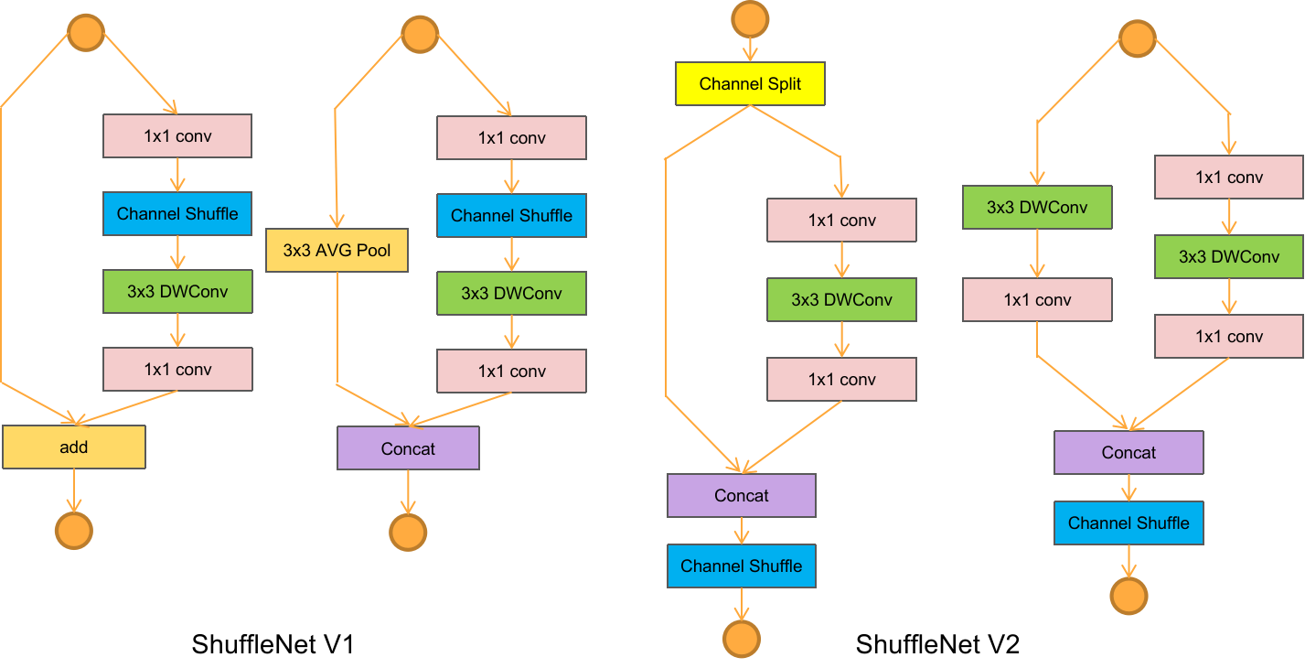
PART THREE
模型对比实验及结论
实验结果分析
YOLOv5-lite采用ShuffleNet V2作为Backbone的结构。
ShuffleNetV2采用了Channel Split通道分离操作。Channel Split只是将通道分成两组，而不像Slice操作增加了通道数。这样ShuffleNet并没有因过量使用组卷积增加MAC。
此外最后使用concat操作，而没有使用Tensor Add操作，这也提升了运行速度。

Slide 14
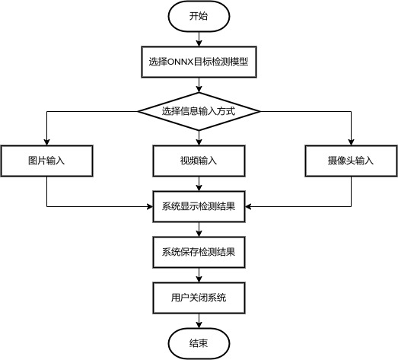
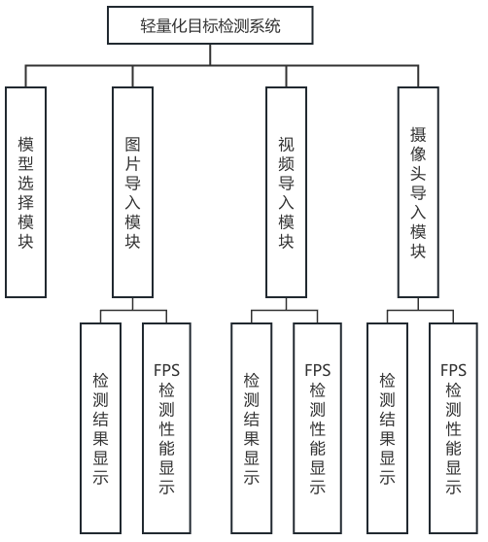
PART FOUR
成果展示
系统流程图
功能模块图

Slide 15
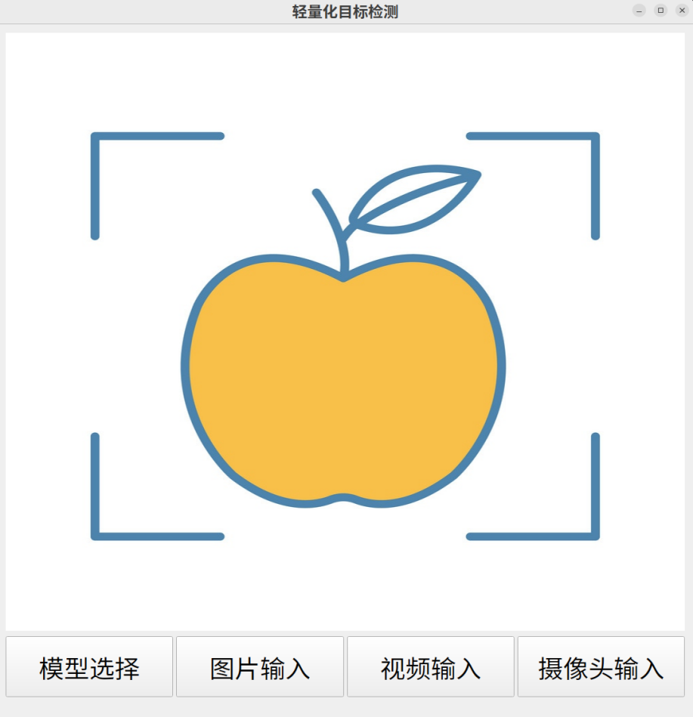
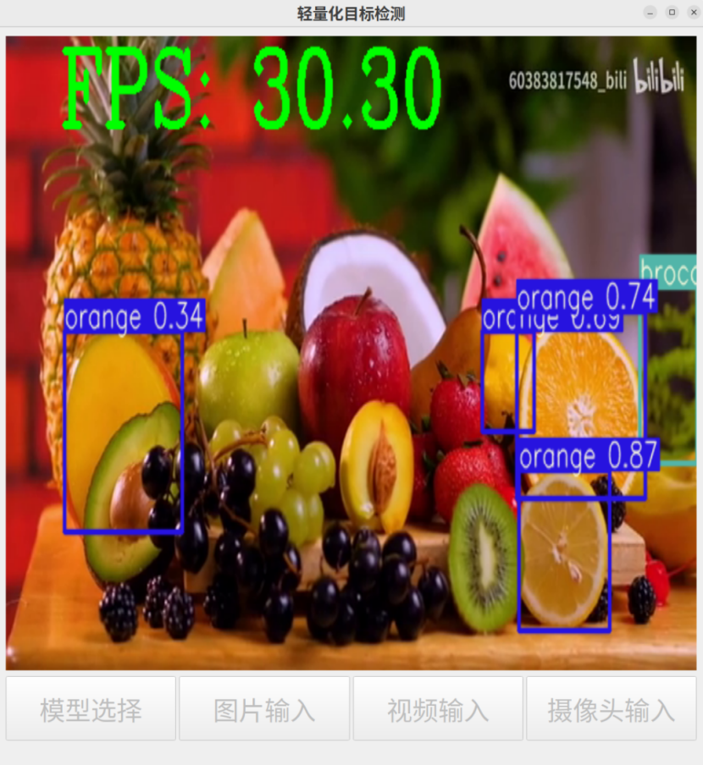
PART FOUR
成果展示
主界面
检测展示

Slide 16
PART FIVE
总结与展望
本系统在树莓派上运行速度较慢。由于PyQt界面的使用，在树莓派这种资源有限的设备上运行，界面运行速度很慢。因此，如何构建轻量化的界面，或者远程连接树莓派运行目标检测模型，将检测结果返回给本地终端，需要后续的改进。
本系统支持的模型较少，只适用YOLOv5、YOLOv5-lite、YOLOv7。对于其他目标检测模型，效果支持并不好。如何解决多种模型的选择，以及针对不同模型，编写对应的推理算法，有待后续的研究。
本系统并没有做出算法创新，只是对现有模型的复现和应用。如何在现有模型的基础上，对模型进行改进，后续需要继续深入研究。；

Slide 17

REFUSE
感谢观赏
THANKS FOR WATCHING

